Slide 1
서울시 범죄 현황 분석
김가인

Slide 2
CONTENTS
01
02
기획 목적(배경)
분석절차소개
03
04
05
분석내용(전처리,결과 등)
시각화 및
결과 해석
어려웠던 점
아쉬웠던 점
CONTENTS

Slide 3
01
프로젝트 배경 및 목적
목적 – 내가 살고있는 동네는 안전한지 알아보자!
초기 기획 배경 : 신당역 살인, 과외앱 살인, 부산 돌려차기 폭행 등 뉴스를 보면서 내가 살고 있는 동네(강동구)는 안전한지? 내가 만약 이사를 가게 된다면 어느 지역이 범죄로부터 안전한지 부동산 앱과 연계하여 추천 해 줄 수 있을까 생각하면서 기획하게 되었습니다.
필요 데이터 정의
데이터 수집
데이터 분석
데이터 전처리 및 변환
탐색적 분석
시각화
결과 해석
데이터 준비
지도
분석 기획
목적 정의
결과 해석
결론 및 방안
Notes:
- 어느 구에서 범죄가 많이 발생하는가 - 많이 발생하는 구에 경찰 배치하기 또는 안심귀가서비스늘리기?
- 씨씨티비없는 곳에 범죄발생이 높으면 씨씨티비 설치 (cctv와 범죄 발생률 상관관계)

Slide 4
02
분석 절차 소개
문제 정의 및 데이터 수집
분석 목적을 명확하게 정의하고 필요한 데이터를 수집
어느 구에서 범죄가 많이 발생하는가?
CCTV가 많은 곳은 범죄 발생률이 낮을까?
데이터 전처리
수집한 데이터를 정제하고 결측치, 이상치 등을 처리 또한, 데이터의 특성에 따라 스케일링, 인코딩 등의 전처리 작업을 수행
탐색적 데이터 분석 (EDA):
데이터의 분포, 변수 간 상관 관계 등을 시각화,
변수 별 유의미한 관계가 있는지를 검정
시각화 및 결과 평가
구글맵을 사용하여 주소,위도,경도 정보 검색
지도 시각화
결과 평가
변수간의 상관관계 분석하고,평가 및 인사이트 도출
Notes:
많이 발생하는 구에 경찰 순찰 배치, 안심귀가서비스늘리기?
씨씨티비없는 곳에 범죄발생이 높으면 씨씨티비 설치

Slide 5
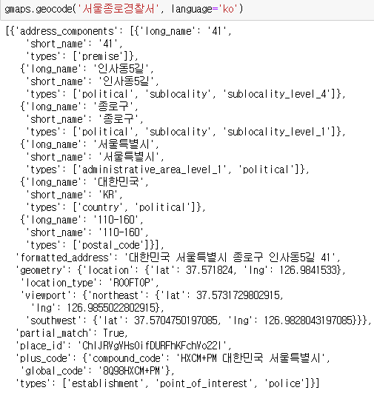
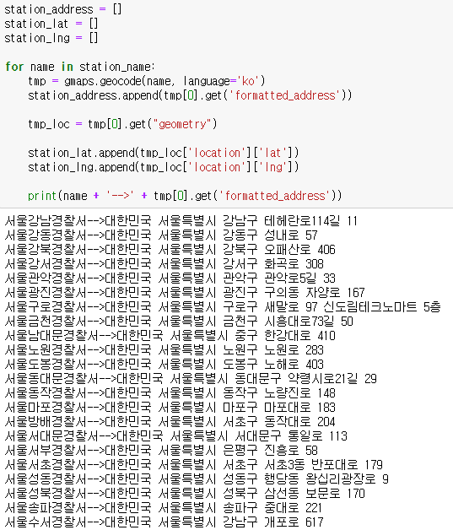
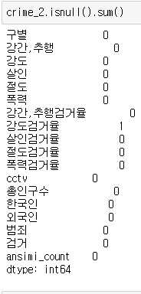
03
분석 내용
데이터 전처리 및 EDA
구글맵 1
구글맵 2
결측치 처리
구글 검색시 주소가 제대로 나오게 하기 위하여 서울**경찰서로 결과값이 나올 수 있도록 코딩하였습니다.
for name in crime['구분']:
station_name.append('서울'+str(name)+'경찰서')
station_name
성북구의 강도검거율이 너무 낮아서인지 NAN값으로 나와서 결측치를 처리했습니다.
crime_2 = crime_2.fillna(0)
crime_2
Notes:
Google Maps를 사용한 단어 검색
추후 지도 시각화를 위해 구글맵을 이용하여 주소 및 위도,경도 정보를 통해 경찰서의 주소 정리했습니다.
- 'formatted_address' 항목에 '주소'가 출력 - 'lng'와 'lat'에 '위도'와 '경도' 정보가 출력

Slide 6
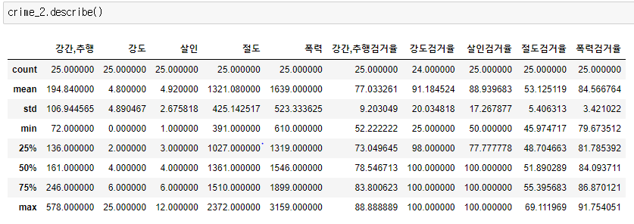
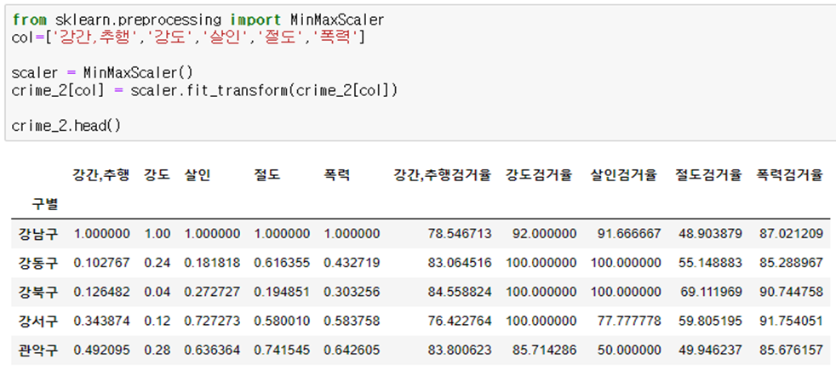
03
분석 내용
데이터 전처리 및 EDA
정규화 작업
'강도', '살인' 사건은 두 자릿수인데, '절도'와 '폭력'은 네 자릿수입니다.
사이킷런의 최솟값, 최댓값을 이용해서 정규화시키는 MinMaxScaler() 함수를 사용하여 강간,추행, 강도, 살인, 절도, 폭력에 대해 각 컬럼 별로 '정규화' 처리를 수행하였습니다.
==> '정규화'처리된 데이터를 살펴보면 '구별'로 '강간', '강도', '살인', '절도', '폭력' 변수의 값들이 0 ~ 1 사이의 값으로 변경되었음을 확인할 수 있습니다!
Notes:
데이터 표현을 위해 다듬기 --> "정규화" 작업!!
'강도', '살인' 사건은 두 자릿수인데, '절도'와 '폭력'은 네 자릿수이다
각각을 비슷한 범위에 놓고 비교하는 것이 편리하기 때문에, 데이터를 좀 다듬어주자
각 항목의 최댓값을 '1'로 두면, 추후 범죄 발생 건수를 종합적으로 비교할 때 편리할 것이다!
즉, 강간, 강도, 살인, 절도, 폭력에 대해 각 컬럼 별로 '정규화' 처리를 수행하였다
사이킷런의 최솟값, 최댓값을 이용해서 정규화시키는 MinMaxScaler() 함수 사용
==> '정규화'처리된 데이터를 살펴보면 '구별'로 '강간', '강도', '살인', '절도', '폭력' 변수의 값들이 0 ~ 1 사이의 값으로 변경되었음을 확인할 수 있다!

Slide 7
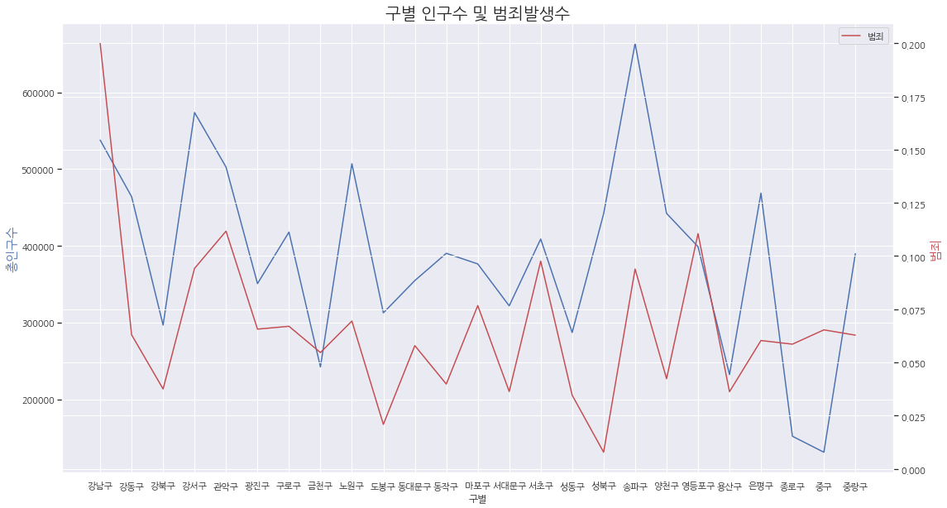
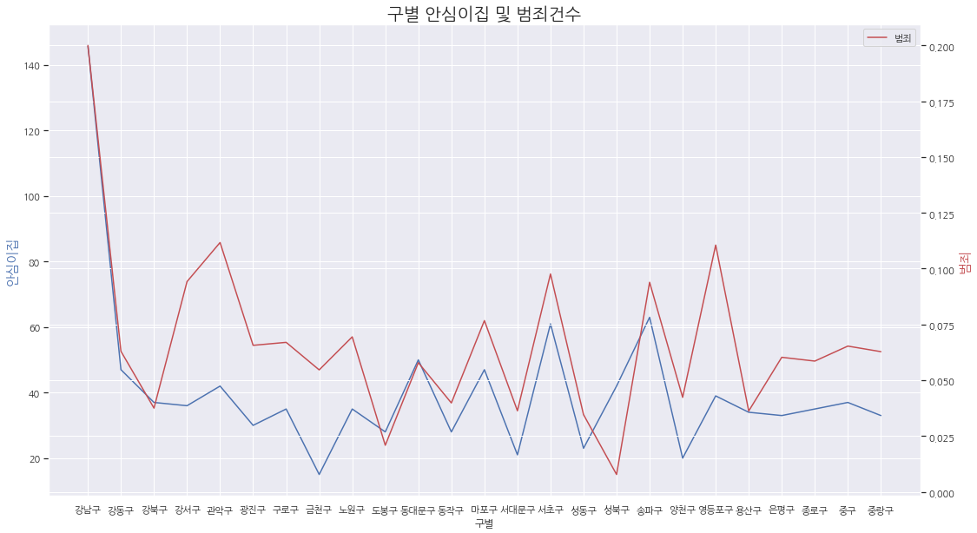
03
분석 내용
데이터 전처리 및 EDA
강남구는 인구수가 많고, 범죄 발생 수도 높습니다 .
But, 송파구의 인구수가 더 많은데 범죄 발생 수는 낮습니다.
인구수가 가장 낮은 곳은 중구이고, 범죄 발생수가 가장 낮은 곳은 성북구입니다.
강남구는 안심이 집 수가 많고, 범죄 발생 수도 높습니다.
강동구는 안심이 집 수가 평균 정도이며, 발생 수도 다른 구에 비해 낮습니다.
금천구는 안심이 집 수가 젤 적지만, 범죄 발생 수는 중간 정도입니다.
Notes:
보통 안심이 집은 (여성 및 어린아이들이 위협을 느낄시 도움을 받는 곳)
안심이 집 수가 많다고해서 범죄 발생 건수가 낮은건은 아닌것같습니다. 범죄 발생이 사전에 일어나지 않는 것 일수도있습니다.

Slide 8
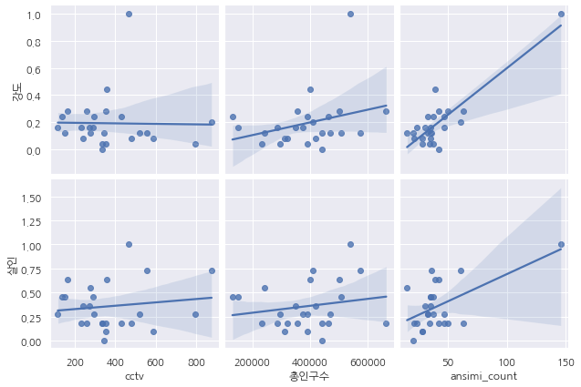
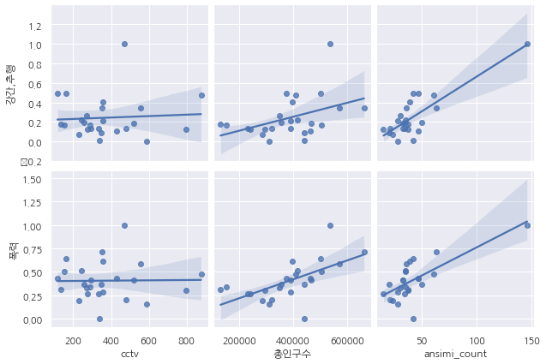
03
분석 내용
데이터 전처리 및 EDA
우선 모두 양의 상관관계를 갖는 것으로 보입니다.
“총인구수"와 ＂폭력"의 상관계수가 그나마 제일 높아 보입니다.즉, 인구가 많은 곳이 살인,폭력이 비교적 많이 일어난다고 할 수 있습니다.
“CCTV” 개수와 “살인”,”폭력”의 상관관계가 낮을지 몰라도 CCTV가 없을 때 살인,폭력이 많이 일어나는 구간이 존재합니다. 즉, CCTV 개수를 기준으로 좌측 면에 범죄 발생 건수가 높은 데이터가 보입니다.
“안심이＂수가 많다고 해서 “살인”,“폭력“ 발생 수가 낮다고 볼 수 없습니다.

Slide 9
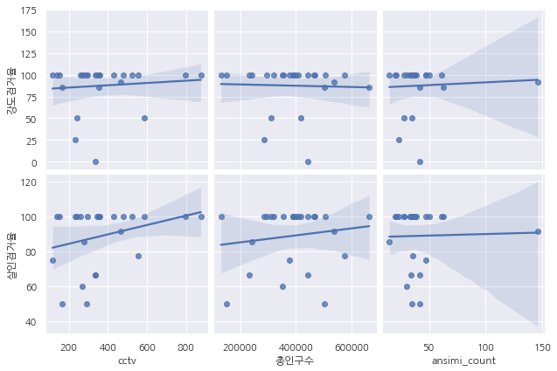
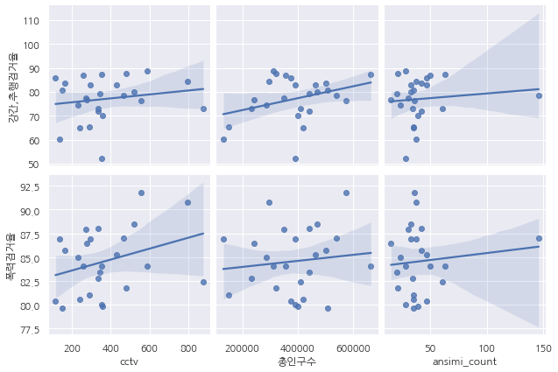
03
분석 내용
데이터 전처리 및 EDA
“CCTV” 개수와 폭력검거율의 상관관계가 제일 높아 보입니다. 그러나 CCTV가 많이 설치되어 있다고 해서, 검거율이 높은 건 아닌 듯 싶습니다.
“안심이”수가 많다고 해서 검거율이 높은 것은 아닌 듯 싶습니다.
CCTV,안심이는 목격자 및 증거자료수집을 통해 추후 검거율에 영향을 줄 수 있다고 생각합니다.

Slide 10
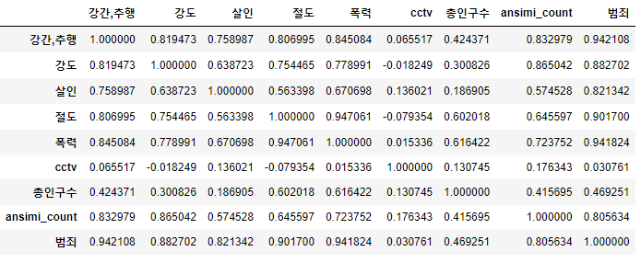
03
분석 내용
상관관계
“CCTV” 설치 현황과 범죄 발생 건수 간의 상관 계수는 0.030761입니다. 이 값은 0에 가까우며, 매우 약한 양의 상관관계를 나타냅니다. 따라서 CCTV 카메라의 존재나 수량이 범죄 발생에 큰 영향을 미치지 않습니다.
“총인구수”와 총 범죄 발생 건수 간의 상관 계수는 0.469251입니다. 양의 상관관계를 나타내지만, 상관관계가 강하지 않으므로 인구 규모만으로는 범죄율의 변동을 완전히 설명하기 어렵습니다.
Notes:
. 이러한 결과로 보아, CCTV의 설치 여부는 지역의 범죄 발생에 거의 영향을 미치지 않는 것으로 나타납니다.
. 다른 요인들이 서로 다른 지역의 범죄 패턴에 더 큰 영향을 미치고 있을 수 있습니다.

Slide 11
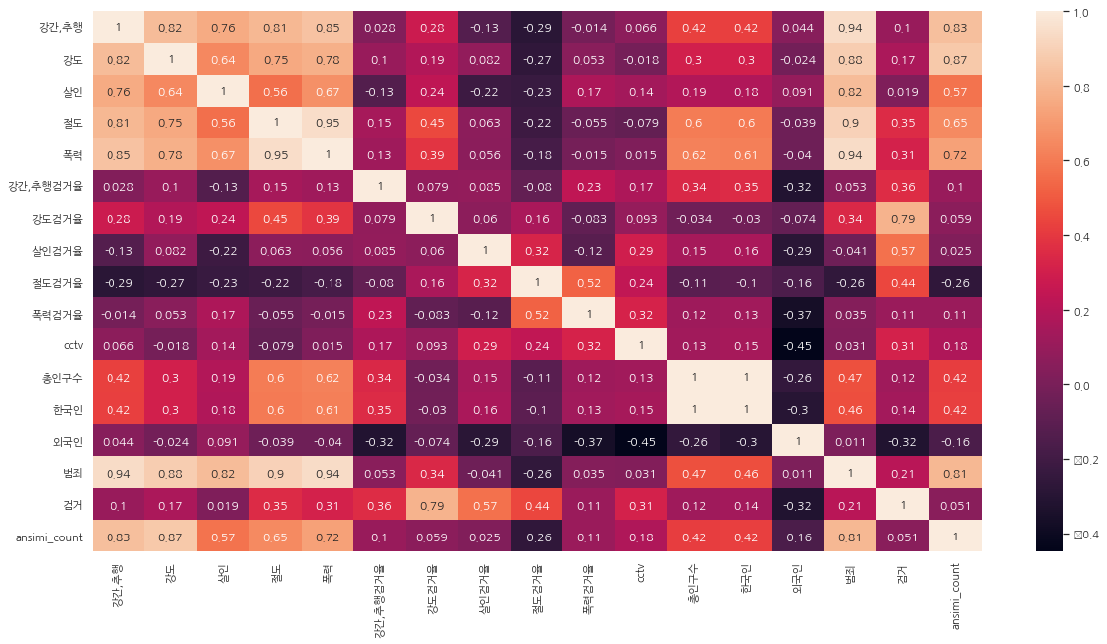
03
분석 내용
상관관계
CCTV설치는 지역의 범죄율에 거의 영향을 미치지 않습니다.
총인구수는 범죄율과 양의 상관관계를 가지며, 인구 규모가 약간 더 큰 범죄율과 관련이 있습니다.
하지만 이는 범죄 발생의 유일한 결정 요인은 아닙니다. 다른 요인들이 지역별 범죄 패턴에 더 큰 영향을 미칠 수 있습니다.
Notes:
요약하면, 상관 분석 결과를 통해 다음과 같은 결론을 도출할 수 있습니다.
안심이집의 수가 많으면 범죄 발생율이 높은데 (분석하면서 이상하다고 느낀 부분입니다 .) 안심이 집은 범죄를 예방하는 것인데…?범죄 발생과 연관이있는지는 모르겠습니다.
범죄와 강도, 살인, 절도, 폭력 사이의 상관관계는 강하며, 특히 강간과 추행과의 상관관계는 매우 높습니다. 범죄와 관련된 다른 변수들과 강한 양의 상관관계가 있으므로, 이 변수들이 서로 관련성을 가지고 발생하는 경향이 있습니다.

Slide 12
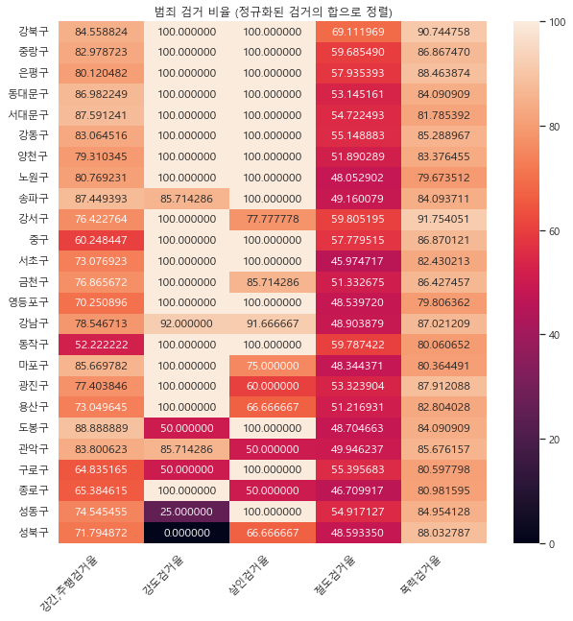
03
분석 내용
데이터 전처리 및 EDA
강남구,종로구, 중구,은평구,서초구에는 경찰서가 두 곳입니다.
경찰서가 두 곳임에도 불구하고 종로구의 강간,추행 및 살인,절도 검거율이 다소 낮습니다.
검거율이 전반적으로 우수한 구는 heatmap 위쪽에 위치한 6개의 구(강북구, 중랑구, 은평구, 동대문구,서대문구,강동구)입니다.
결과를 보면, 절도검거율이 다른 검거율에 비해 현저히 낮은 것을 알 수 있습니다.
Notes:
왜 그런것일까? 절도 검거율을 높이기 위한 방안은 어떤것이 있을까?(고민)
https://www.police.ac.kr/pds/%EC%A0%88%EB%8F%84%EB%B2%94%EC%A3%84%EC%97%90%20%EB%8C%80%ED%95%9C%20%EA%B2%BD%EC%B0%B0%20%EB%8C%80%EC%9D%91%EC%B2%B4%EA%B3%84.pdf (참고 할 자료)

Slide 13
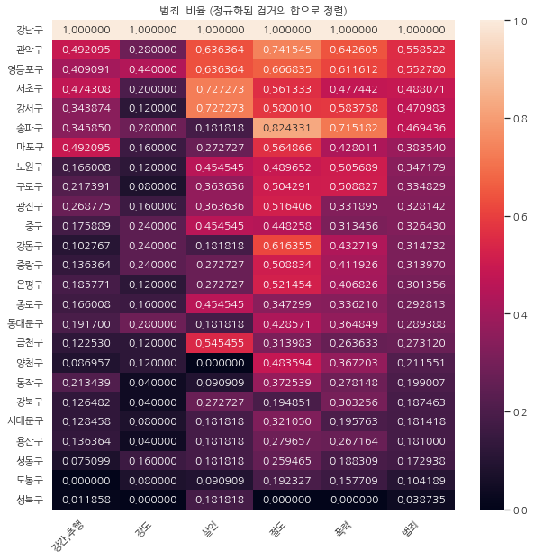
03
분석 내용
데이터 전처리 및 EDA
발생 건수로 봤을 때는 강남구, 관악구, 영등포구 가 범죄 발생 건수가 높습니다.
강동구 발생 비율은 0.102767로 낮습니다.
이러한 결과로 보았을 때, 강동구가 범죄로부터 안전하다고 할 수 있습니다.

Slide 14
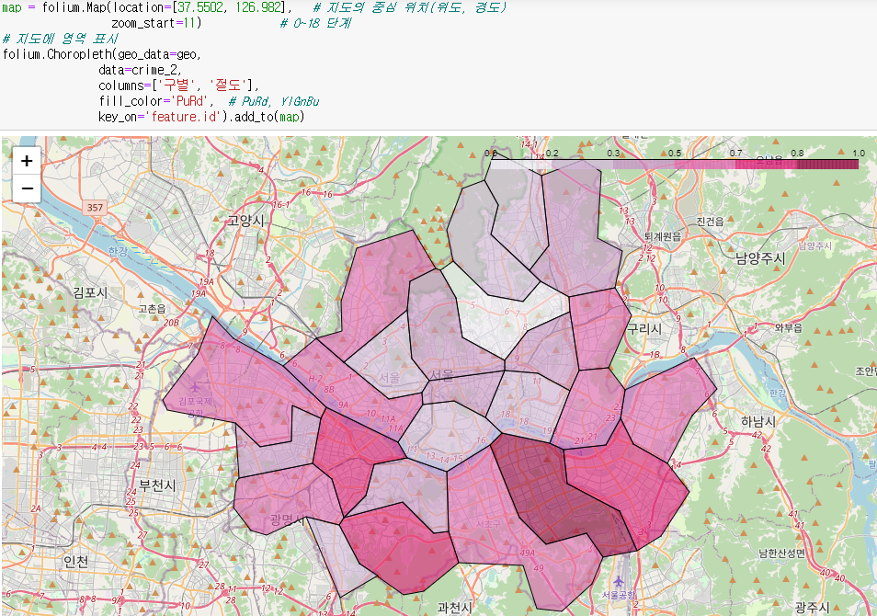
04
지도 시각화
folium
강동구,송파구,관악구,강남구(발생 건수 제일 높음) 순으로 절도 발생 건수가 높은 것을 알 수 있습니다.
관악구-무인 점포 절도 : 요즘 무인 점포 수가 증가하는데 이에 관련된 범죄 발생 조치에 관해 생각해 보고 싶어졌습니다.
folium은 leaflet.js 기반으로 만들어진 Python 지도 시각화 라이브러리 입니다.
folium을 사용하여 인터랙티브한 지도를 생성하고, 마커를 추가하여 시각화하거나
원으로 범위를 표기하고 html 파일로 내보내기 등을 수행할 수 있습니다.
Notes:
지도 시각화 folium 은 leaflet.js 기반으로 만들어진 Python 지도 시각화 라이브러리 입니다.
folium을 사용하여 인터랙티브한 지도를 생성하고, 마커를 추가하여 시각화하거나 원으로 범위를 표기하고 html 파일로 내보내기 등을 수행할 수 있습니다.
범죄가 많이 발생할수록 붉은색이고

Slide 15
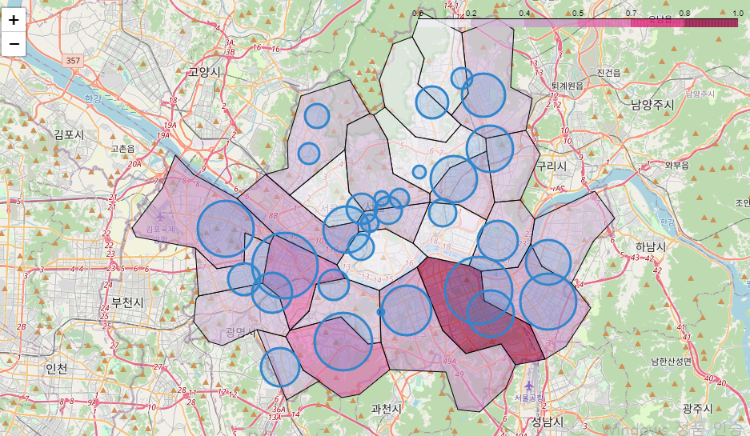
04
최종 시각화 결과 해석
결과를 자세히 살펴보면, 강남구,영등포구,관악구가 범죄 발생 건수가 높습니다.
그 중 강남구에 각종 유흥업소들이 많이 밀집되어 있어서 범죄 발생 건수가 높은 편입니다.
이러한 결과를 보았을 때, 강남구는 범죄로부터 안전한지 않다고 볼 수 있습니다.
분석의 목적에서 보면 제가 살고 있는 강동구는 범죄가 많이 발생하지않고, 검거율도 적정한 수준입니다.
만약 이사를 가게 된다면, 범죄 발생 건수도 낮고 주변 경찰서로부터 검거율이 좋은 성북구를 고려해보는게 좋을 것 같습니다.
Notes:
지도에서 범죄가 많이 발생할수록 붉은색이고, 원의 크기가 넓을수록 해당 경찰서의 검거율이 높다는 의미입니다.
서대문구, 성북구,용산구,성동구(가 좋지만 너무 비싸)

Slide 16

인사이트 도출 및 방안
강남구의 범죄 발생 건수가 제일 높으며,다른 범죄의 검거율에 비해 절도 검거율의 수준이 낮습니다.
강동구의 범죄 발생 건수는 적정 수준이며, 주변 송파구 경찰서도 있어 검거율도 적정 수준입니다.
절도 검거율을 높이기 위한 방안으로 감식교육을 이수하지 못한 것으로 나타난 경찰관들의 전문적인 수사 교육을 증진시켜야 한다. 소년범죄자 및 재범자의 관리를 강화해야 합니다.범죄 피해 트라우마 치료비 및 이사비 지원하는 사업을 확대해야 합니다.
안심이 집을 편의점 뿐만 아니라 일반 매장으로 늘려 범죄 발생을 사전에 미리 예방해야 합니다.
부동산 앱과 연계하여 안심이 집이 많은 동네를 추천한다던가? 강간, 추행 사건이 낮은 지역으로 동네를 추천한다던가?
성범죄 알림e 사이트의 범죄자 정보를 거주지를 연계하여 알려줌으로써 국민들에게 다방면으로 고지를 하고 범죄 발생을 예방 할 수 있도록 하고싶습니다.
이렇게 고객의 안전을 생각하여 추천하면 고객 만족도 향상되고, 앱을 사용하는 사람들이 늘어날 수 있지 않을까? 생각해봤습니다.
Notes:
관악구 '범죄 피해 트라우마' 치료·이사비 지원,서울시 중구 "아동 학대 막는다"…아동행복센터
성범죄자 신상정보는 우편으로 발송되는데 19세 미만자녀에게만 제공합니다.
모바일 사이트도 있긴하지만 저도 이번 분석을 통해서 사이트를 알게되었지 평상시에는 사용할 일이 없었습니다.
사이트의 정보를 다른 앱과 연동하여 접할 수 있도록 한다면?(얼굴을 알아야 나 자신을 보호 가능)
( 수익 및 판매 증대) 또는 어떤 방향으로 접목시키면 활용성이 높아질지? (관리 및 의사 결정 관련 이점)

Slide 17
05
어려웠던 점
아쉬웠던 점
01
주제 및 데이터 선정
02
데이터 정리
03
자료의 한계
04
크롤링 지식 부족
…………………………
…………………………
…………………………
…………………………
주제 및 데이터를 선정하는데 많은 어려움과 부족함을 느꼈습니다.
데이터셋과 컬럼을 확인해보고 주제를 정하도록 방향을 잡겠습니다.
원본데이터를 사용하기 위해 열과 행 변환 및 다시 정렬을 해야하는데 부족함을 느꼈습니다.
데이터 정리 기본 단계 및 방법(코드)에 대해 공부를 하겠습니다.
장소별 발생건수 현황이 구별 조금 더 상세한 자료가 있다면 어떤 장소에 발생수가 많은지 분석하여 범죄 예방에 도움을 줄 수 있는 해결방안을 마련 할 수 있지 않을까?하는 아쉬움이 있었습니다.
성범죄자 알림e사이트에서 크롤링해서 범죄자의 신상정보를 수집하여 구에 살고있는 범죄자의 수에 분석 하고싶었는데, 동적,정적 크롤링 지식에 대해서 숙지하지 못해 어려웠습니다. 크롤링에 관해 더 세세하게 공부를 하겠습니다.
Notes:
- 주제부터 정하지 말고 데이터셋과 칼럼을 확인해보고 주제 정하기
다양한 사람들과 이야기 및 일상생활 뉴스 등 데이터분석 주제를 다양하게 접할수있도록 보는 눈을 기르겠습니다.
크롤링 지식 부족 및 주석 달기 습관화 부족
- 마케팅,상업적으로 방향성을 잡고 생각하게 되었는데 공공데이터로 분석을 하기에는 자료부족으로 다소 한계를 많이 느꼈습니다.
경찰청의 5대 범죄의 장소별 발생건수 현황 데이터도 경찰청과 협업하여 통계자료가 아닌 더 상세한 자료를 받을수 있다면?
https://www.sexoffender.go.kr/indexN.nsc 성범죄자 알림이
-태블로에 관한 학습을 통해 시각화에 관해 더 공부해보고싶습니다.

Slide 18
THANK YOU -
감사합니다.

